Slide 1
Soustředění Luhačovice 13.-16.3.2013
Tým FK Dukla Praha U14 a U15
Petr Fišar
Tomáš Večeřa
Rostislav Kohoutek
Diana Kubů

Slide 2
Město Luhačovice
Město v okrese Zlín
Čtvrté nevětší lázně v Česku
Vyvěrá zde 6 přírodních pramenů
Nejvýznamnější pramen Vincentka

Slide 3
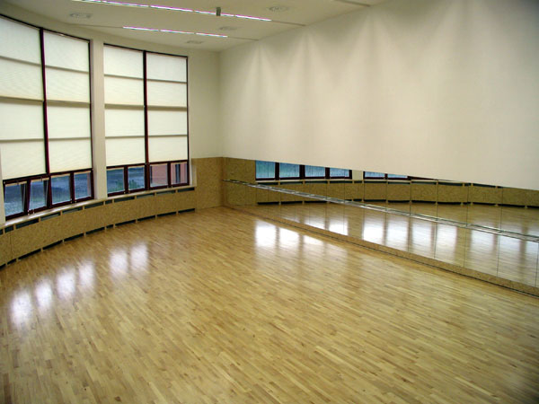
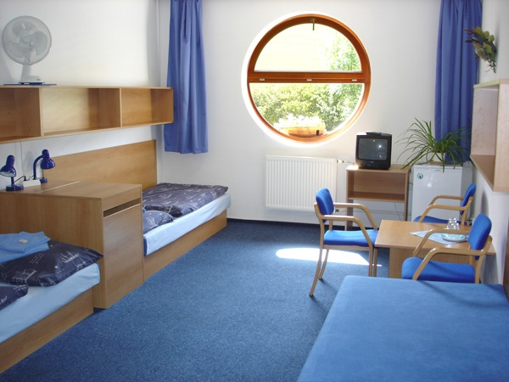
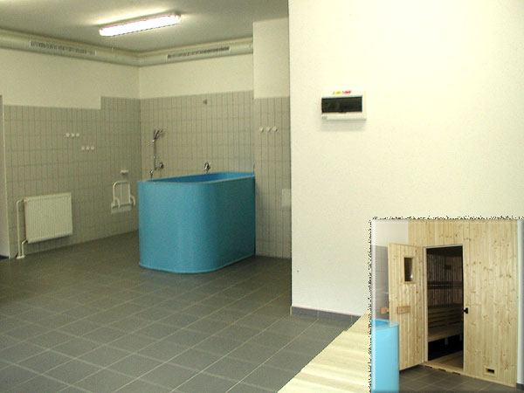
Sportovní areál

Slide 4
Program a výsledky
Středa 13.3.2013 utkání se Slováckem
DU15 – Slovácko 0:3 (0:3) DU14 – Slovácko 2:1 (1:1)
Čtvrtek 14.3.2013 utkání s AS Trenčín
DU15 – Trenčín 2:0 (2:1) DU14 – Trenčín 2:4 (0:3)
Pátek 15.3.2013 utkání se Zlínem
DU15 – Zlín 1:5 (0:1) DU14 – Zlín 2:3 (2:1)
Sobota 16.3.2013 návrat

Slide 5
Aktivity
13.3.2013 regenerace/rehabilitace
14.3.2013 návštěva města
15.3.2013 návštěva místních lázní

Slide 6
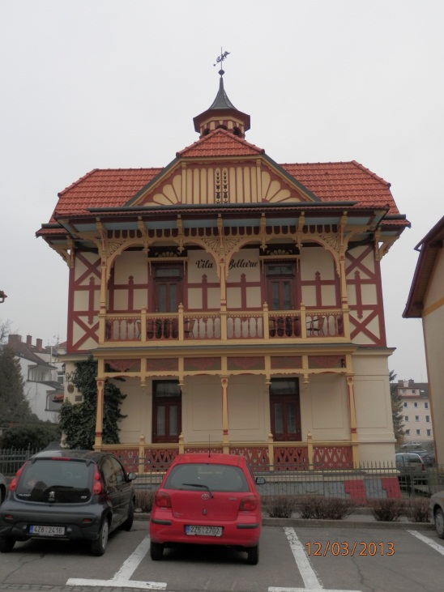
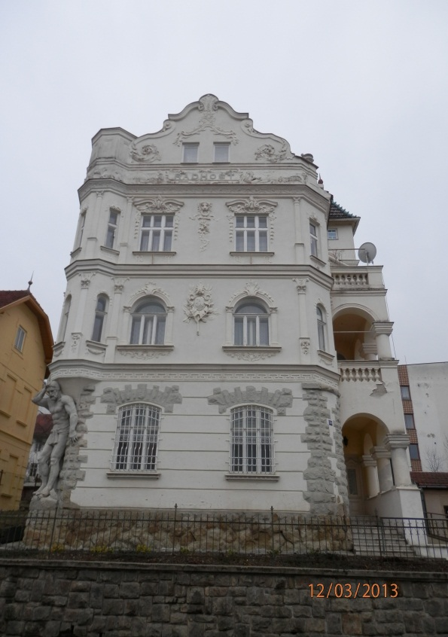
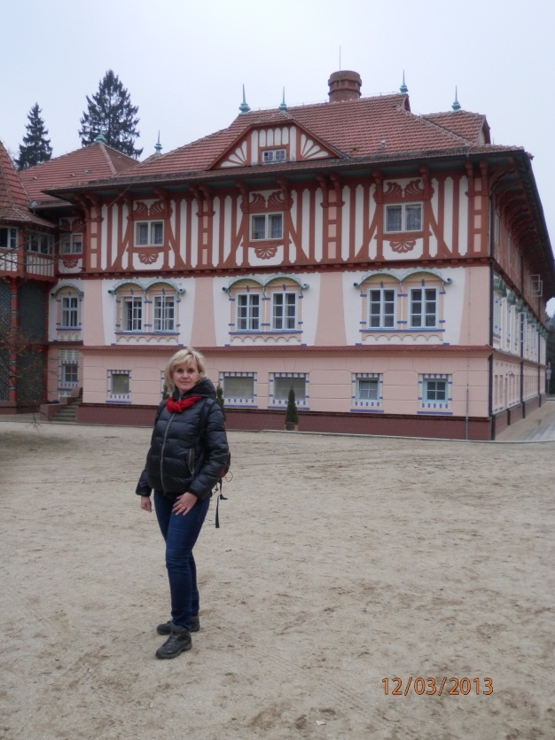
Fotografie Město

Slide 7
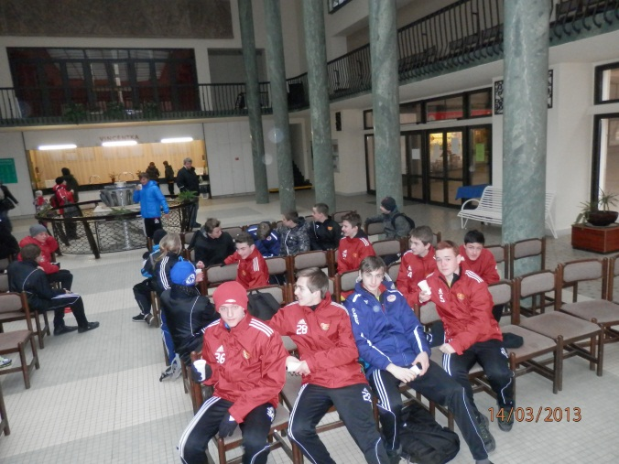
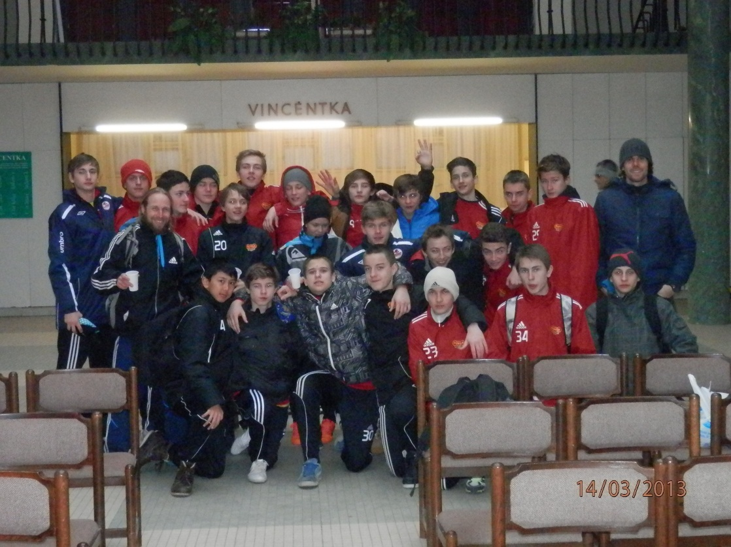
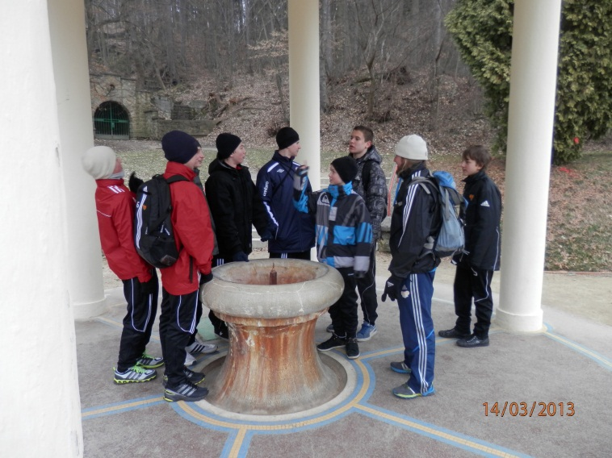
Fotografie Vincentka

Slide 8
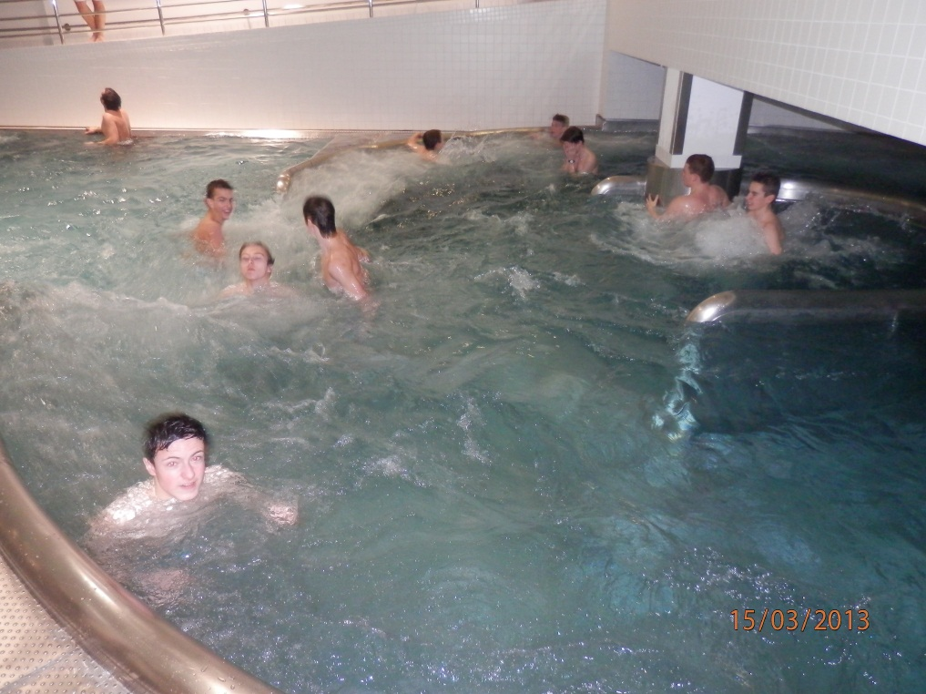
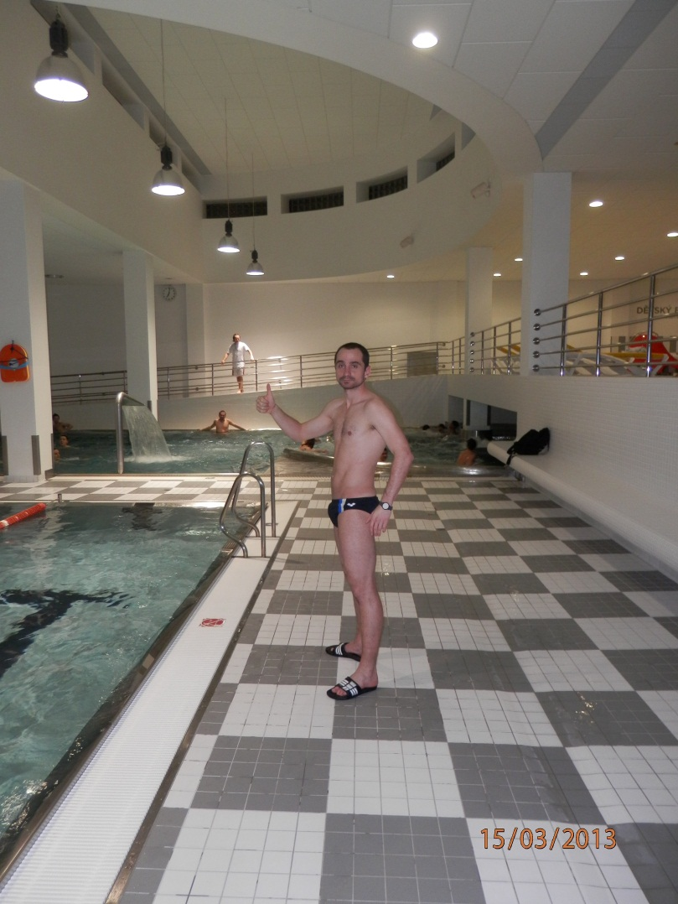
Fotografie Lázně
Zde proběhl světový pohár v tryskovém plávání na dvě kola

Slide 9
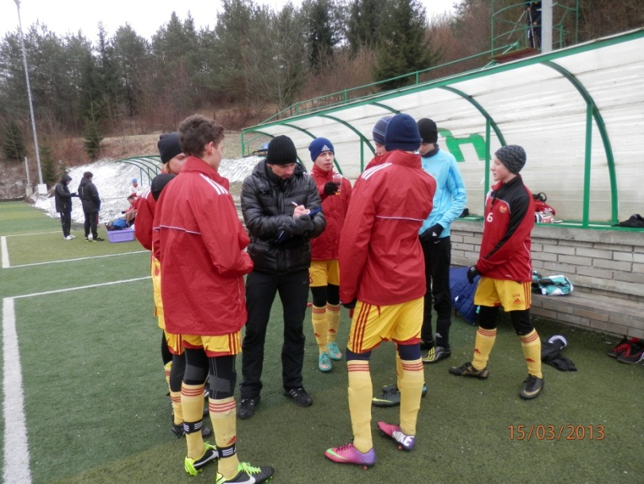
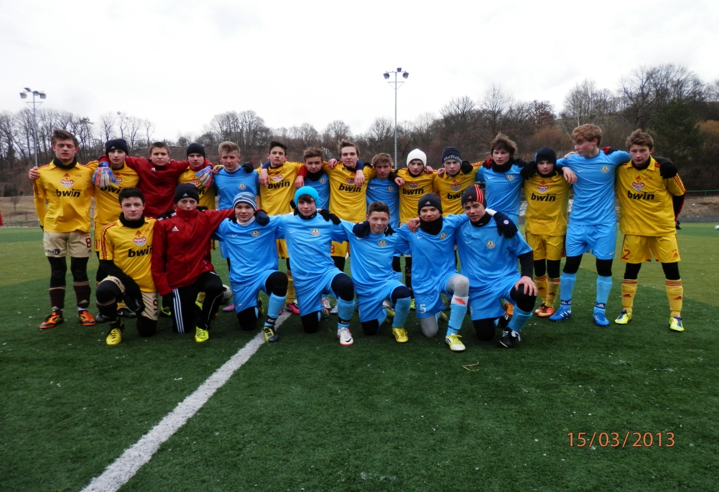
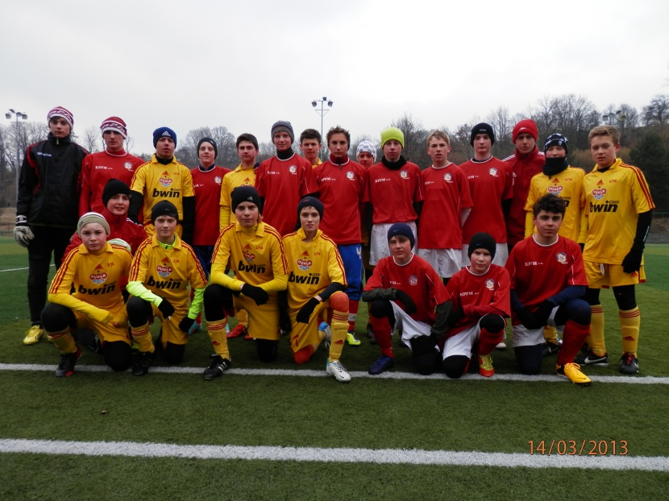
Fotografie utkání

Slide 10
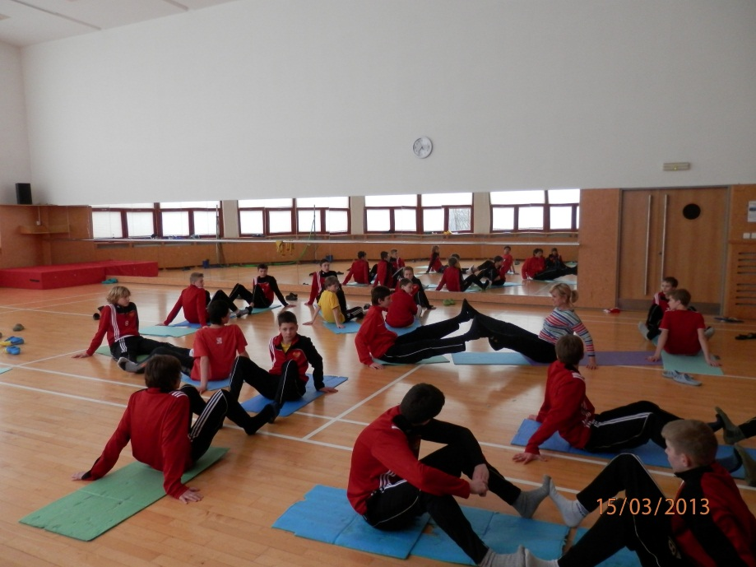
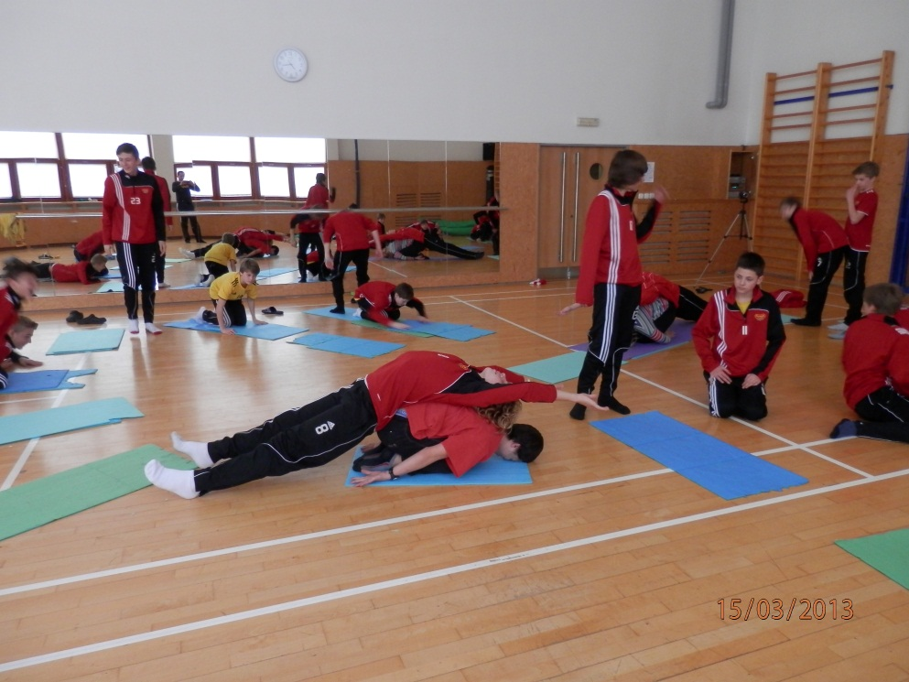
Fotografie trénink

Slide 11
, I v Luhačovicích jsme se potkali se Slávií

Slide 12
Cíle splněny ☺
Dílčí cíle
Upevnění vztahů uvnitř týmů (cestováním, trávením volného času dohromady..),
Sehrání utkání a konfrontace s týmy, jež praktikují fotbal založený na kvalitní práci s míčem,
Individuální, skupinová a týmová příprava + upevňování návyků,
Hraní si s detailem – herní činnosti jednotlivce.
Obě kategorie, trenéři i hráči hodnotí toto herní soustředění velmi kladně (náladu zobrazuje ranní video těsně pře odjezdem)
Harlem shake - Dukla U14+15
http://www.youtube.com/watch?v=1aLGLZFn6Ro

